Slide 1
Module Microscopie les 2
Plantaardige en dierlijke cellen

Slide 2
Wat gaan we doen in week 2
- uitleg wat zijn cellen
- uitleg verschil tussen plantaardige en dierlijke cel
- uitleg over het maken van een preparaat
- uitleg van de tekenregels.
- opdrachten
Het maken en bekijken van een preparaat van ene plantaardige cel (uienvlies)
Her maken en bekijken van een preparaat van een dierlijke cel (wangslijmvlies)

Slide 3
Wat is een cel?
De cel is de kleinste eenheid waaruit alle organismen of levende wezens zijn opgebouwd. Alle planten en dieren maar ook bacteriën en schimmels bestaan dus ook uit cellen.
De kleinste organismen zijn opgebouwd uit maar 1 cel.
De mens is opgebouwd uit 30 biljoen cellen.

Slide 4
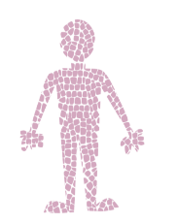
Je kunt je lichaam zien als een huis
Een huis is gebouwd van stenen. Je lichaam is gemaakt van cellen. Maar een huis bestaat niet alleen uit stenen. Het bestaat ook uit dakpannen, ramen en deuren. Anders kan je er niet in wonen. Om je lichaam goed te laten werken, zijn er dus ook meerdere soorten cellen. De cellen van je huid zijn anders dan de cellen van je spieren. En dat is maar goed ook. Zonder spieren zou je niks kunnen. Maar zonder huid ook niet. Alle cellen hebben dus een eigen taak. DNA is de bouwtekening van de cel. DNA vertelt de cel wat hij moet doen. Hartstikke handig!

Slide 5
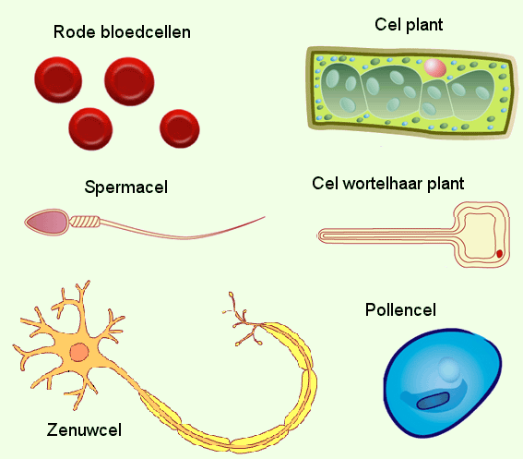
De mens heeft wel 200 verschillende cellen

Slide 6
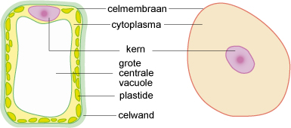
Verschil plantaardige cel en dierlijke cel

Slide 7
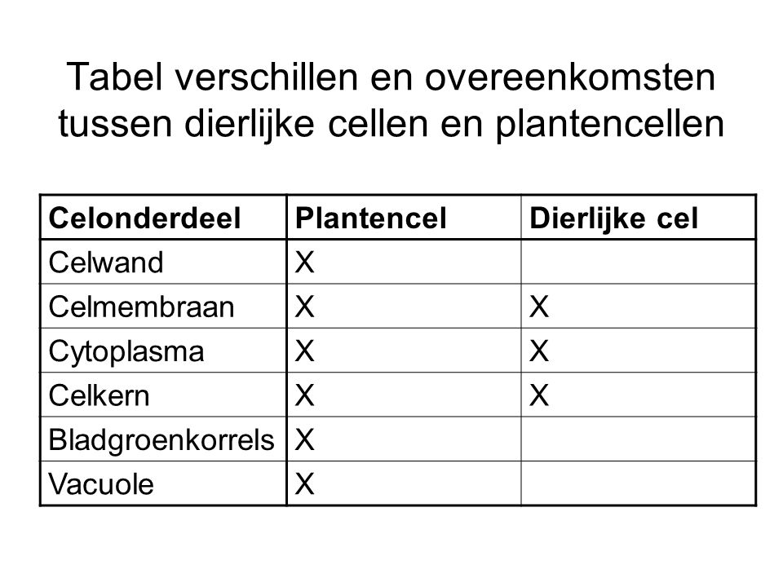

Slide 8
Tekenregels
Benodigdheden voor een biologische tekening
Papier, een scherp potlood (HB of liever een 2H potlood), gum, liniaal, puntenslijper
Werkwijze
Een tekening heeft altijd een titel. Deze staat links boven op de tekening.
Om kleine details goed te kunnen weergeven, teken je groot en duidelijk.
Teken alleen wat je ziet, verzin er niets bij. Teken minimaal vuistgroot.
Trek dunne horizontale lijntjes vanaf de verschillende onderdelen en schrijf er achter wat het is. (Dit noemen we de legenda)
Bereken de juiste vergroting (oculair x objectief) en noteer deze op de tekening.

Slide 10
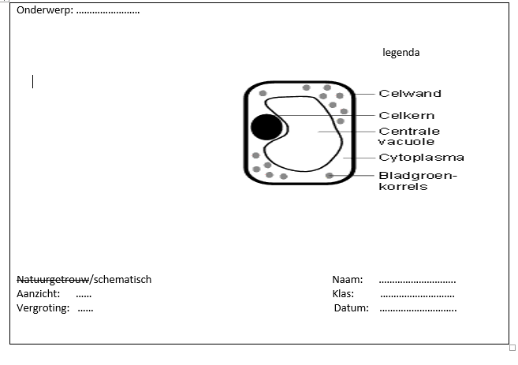

Slide 11
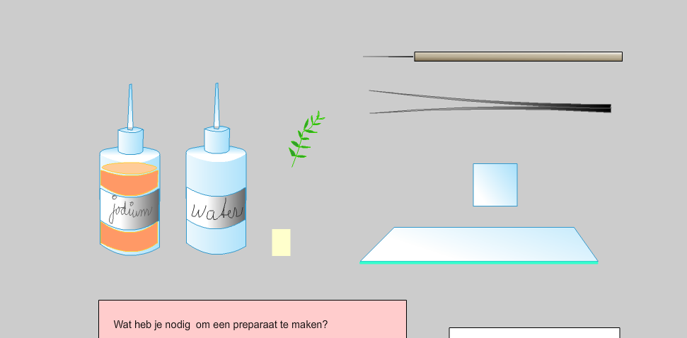
Het maken van een preparaat
http://www.bioplek.org/techniekonderbouw/preparaat.html

Slide 12
Het maken van een preparaat

Slide 13
Ter herinnering bediening microscoop

Slide 14
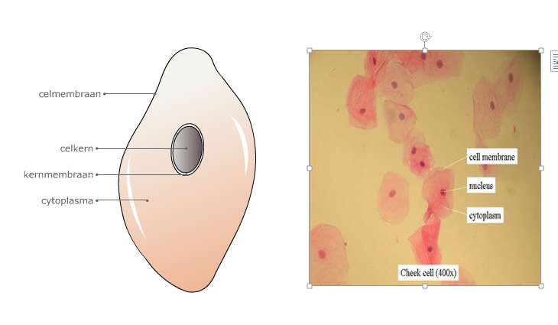
Nabespreking dierlijke cel

Slide 15
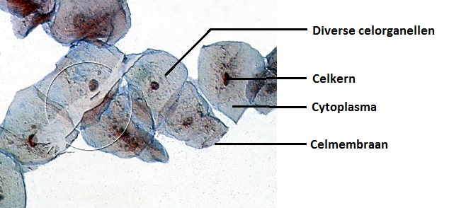
Wangslijmvliescellen

Slide 16
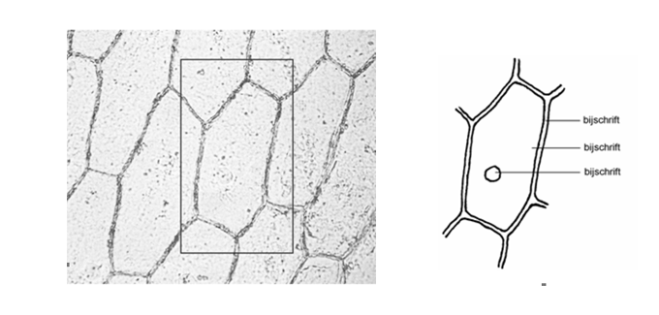
Nabespreking plantaardige cel

Slide 17
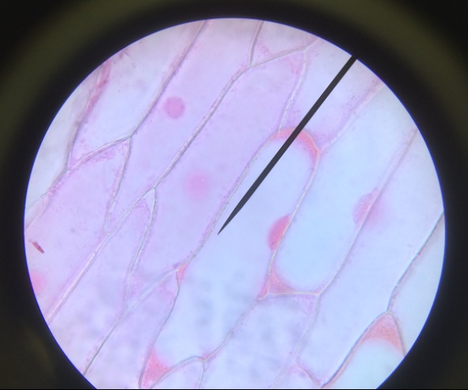
Cellen van een uienvlies

